Slide 1
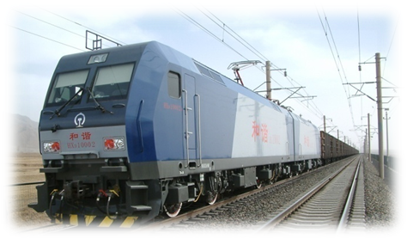

制动系统联调试验台
技术方案
2024-06

Slide 2
目录
1
CAB-B制动机例行试验
2
制动机疲劳试验
3
制动机故障模拟试验
4
制动机重联试验
5
远程监控、数据记录解析

Slide 3
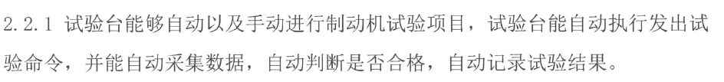
第1章 CAB-B制动机例行试验实现方案
协议要求

Slide 4
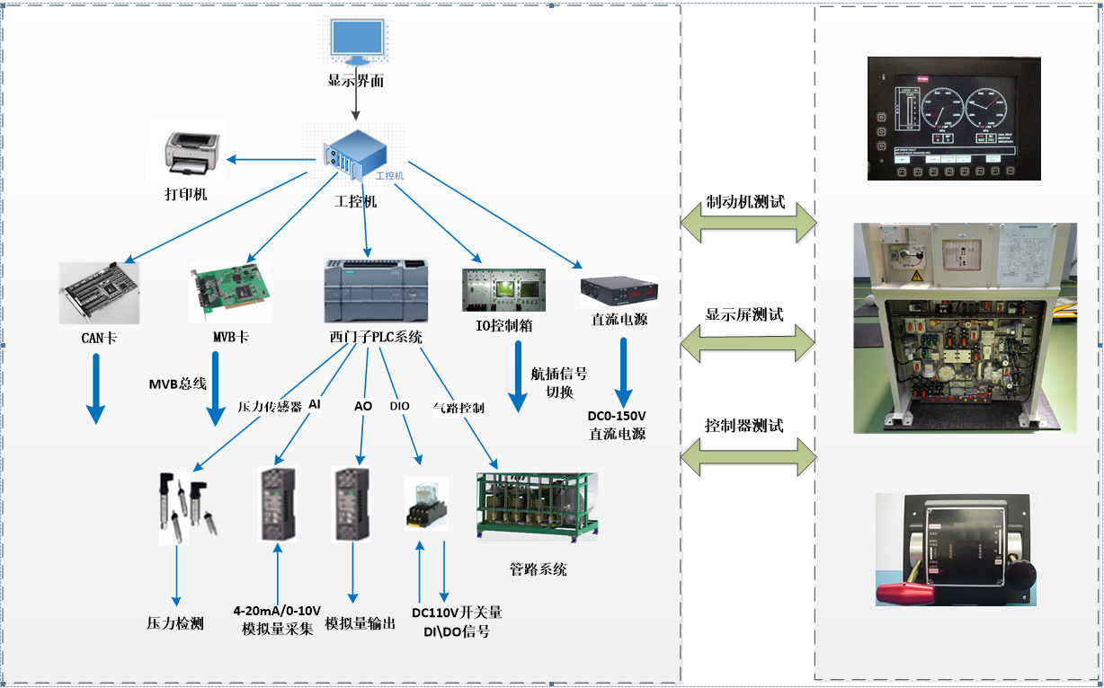
第1章 CAB-B制动机例行试验实现方案
电气测控-组成拓扑

Slide 5
第1章 CAB-B制动机例行试验实现方案
电气测控-主要元件清单
名称 | 型号参数 | 备注
工控机 | CPU：I5；内存：16G；硬盘：1T | 研华
显示器 | 24寸 | 飞利浦
MVB通讯卡 | PCI接口方式，EMD | 众志诚
CAN通讯卡 | USB转CAN通讯 2CAN USB2.0 | 研华
Io机箱 | 256个IO点切换，6U机箱，每块板卡32通道 | 自制
气控元件 | 电磁阀，气控阀，电气比例阀 | CKD\SMC
压力传感器 | DC24V 0-1MPa 4-20mA 0.1%BFSL NPT1/4 | Trafag
PLC | 6ES7 214-1AG40-0XB0 | 西门子1200系列
直流可调电源 | DC0～150V ，60A | 邮科
TRDP网关 | 标准M12-D型接口，2路TRDP,1路UDP | 众志诚
伺服驱动器 | AC220V 0.4kw | 西门子
伺服电机 | 低惯量，多圈21位编码器，额定转速3000rpm，0.4kw，带刹车 | 西门子

Slide 6
第1章 CAB-B制动机例行试验实现方案
电气测控-原理拓扑图

Slide 7
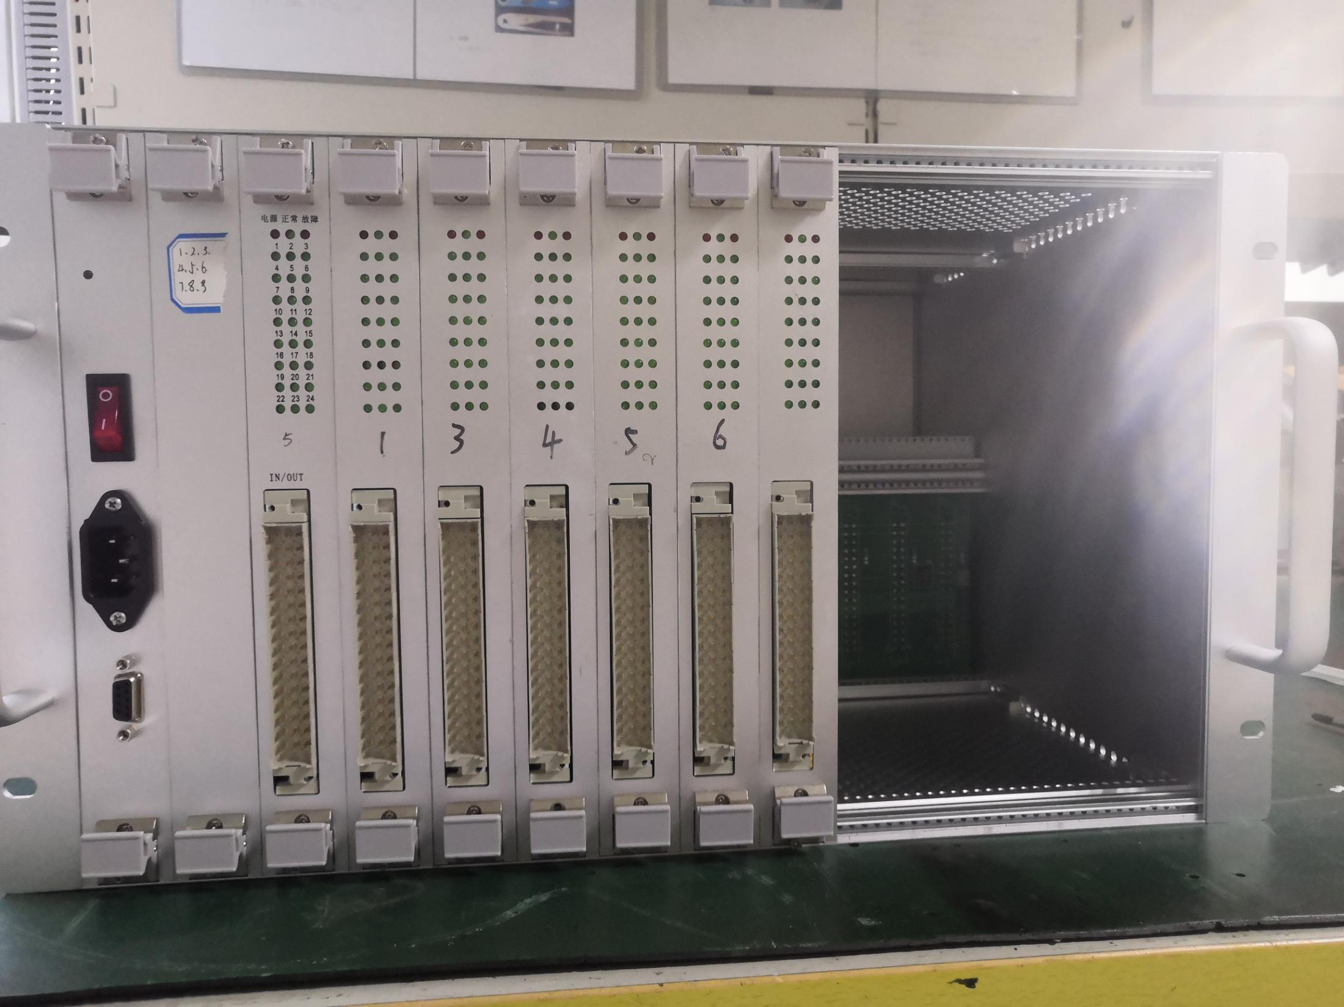
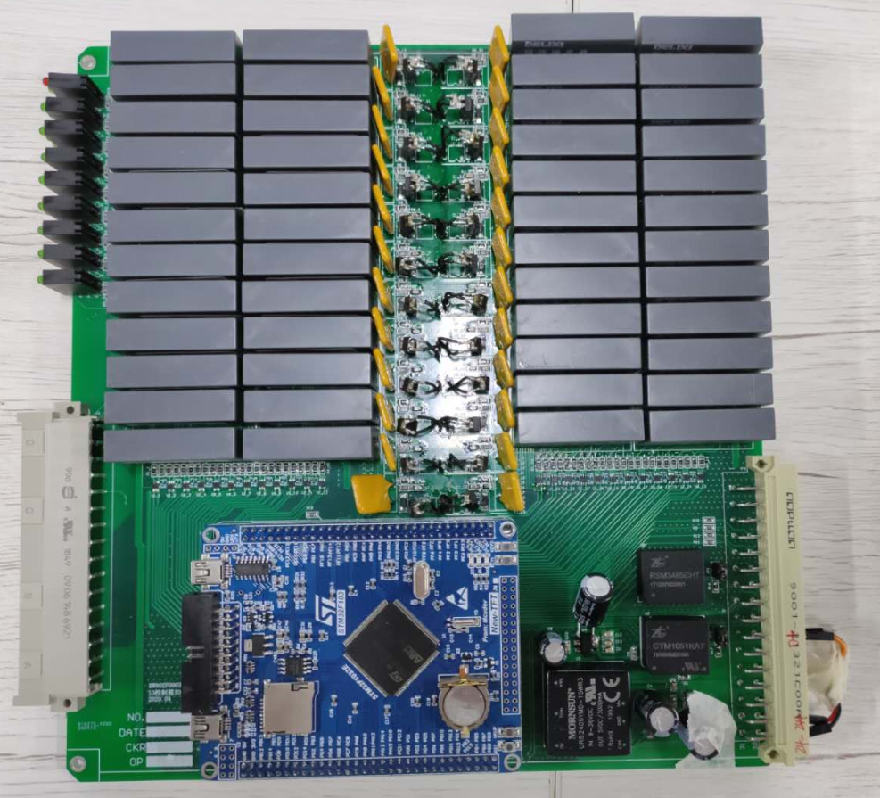
第1章 CAB-B制动机例行试验实现方案
电气测控-IO切换箱
采用6U标准机箱，插板方式，每块板卡32通道，根据实际需求配置板卡数量。具有过流、短路保护功能。

Slide 8
第1章 CAB-B制动机例行试验实现方案
电气测控-IO切换箱
项 点 | 主要技术参数 | 备注
测控点性能 | DC110V输出（每路输出最大电流1A,设备最多同时输出电流10A） DC0V输出 （与DC110V输出构成控制回路） DC110V数字信号检测（信号电压50-125V） | DC110V电源采用外置电源
测控点数 | 共144个点位(可扩展)，每个测控点性能可任意设定。任意两个点位可组成DC110V控制回路，也可组成DC110V数字信号检测回路。
通讯方式 | RS485 | 与上位机主站通讯
通讯速度 | 从上位机指令下发，到控制箱输出信号让DC110V接触器动作，通过接触器辅助触头检测到动作状态，检测信号反馈给上位机，全过程时间小于1秒。
工作时长 | 连续满负荷工作时间≥3h
指示灯 | 正常运行（绿色）过热（红色）故障（黄色）
安全保护 | 当测控点作为DC110V输出发生短路时，测控箱应能报警，并立即停止输出。能通过上位机软件进行故障消除。
外形尺寸 | I/O控制箱结构尽可能的紧凑。采用6U标准机箱结构，适合试验台的柜内安装，安装接线、检修维护方便。

Slide 9
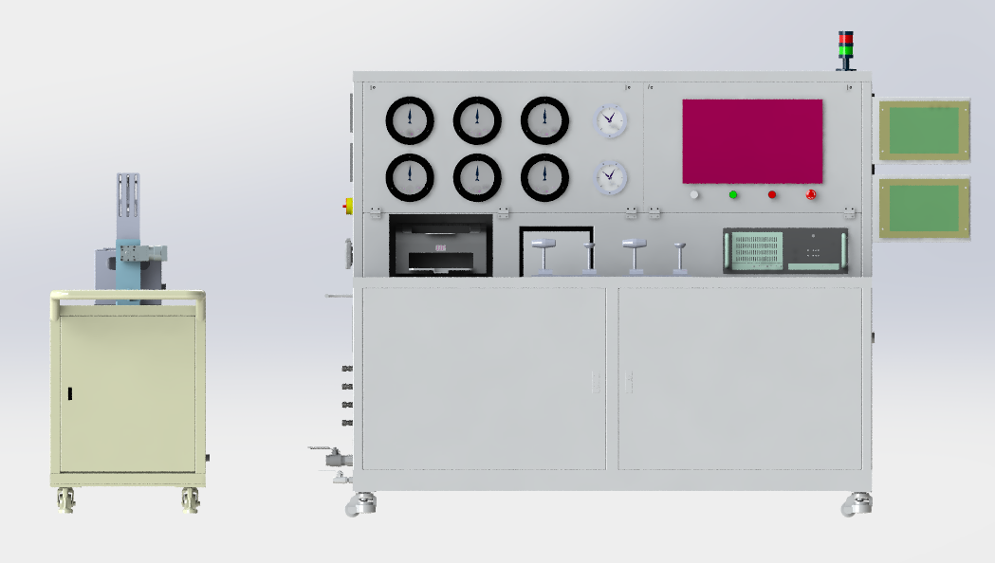
第1章 CAB-B制动机例行试验实现方案
机械系统-试验台外型三维图
司控器疲劳试验工装
操作台

Slide 10
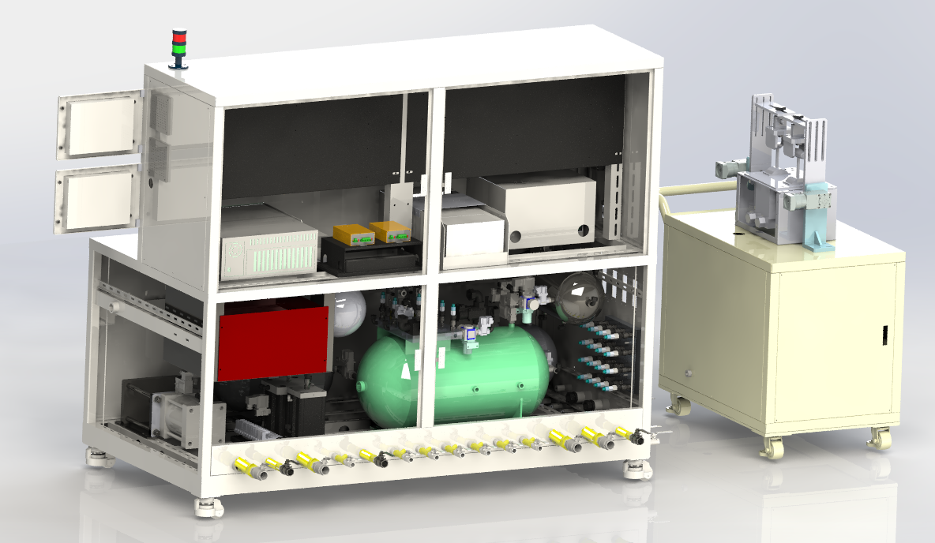
第1章 CAB-B制动机例行试验实现方案
机械系统-试验台气路三维图
工控机
IO切换
机箱
主管路及风缸
测试管路

Slide 11
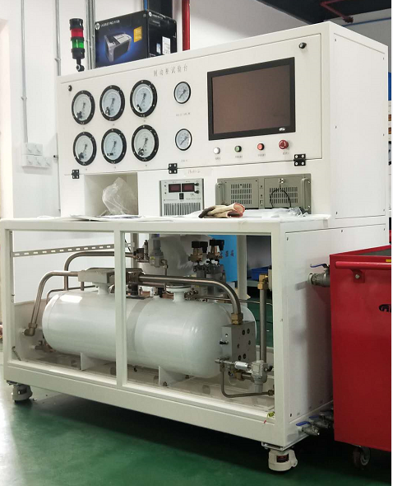
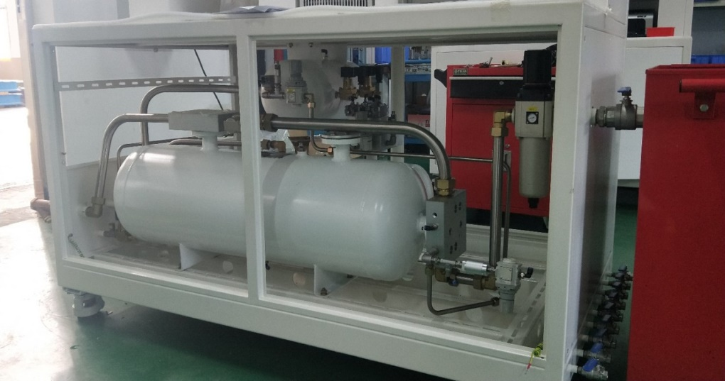
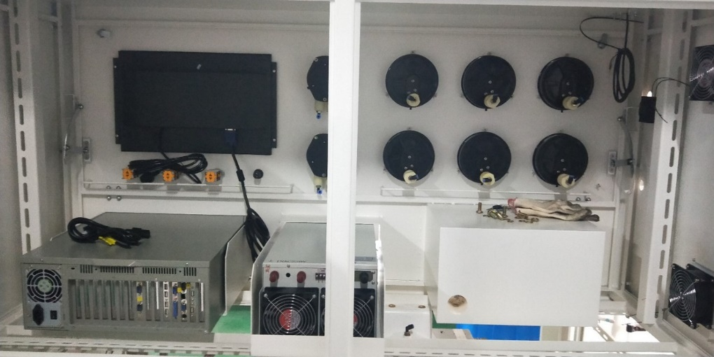
第1章 CAB-B制动机例行试验实现方案
机械系统-试验台实物图

Slide 12
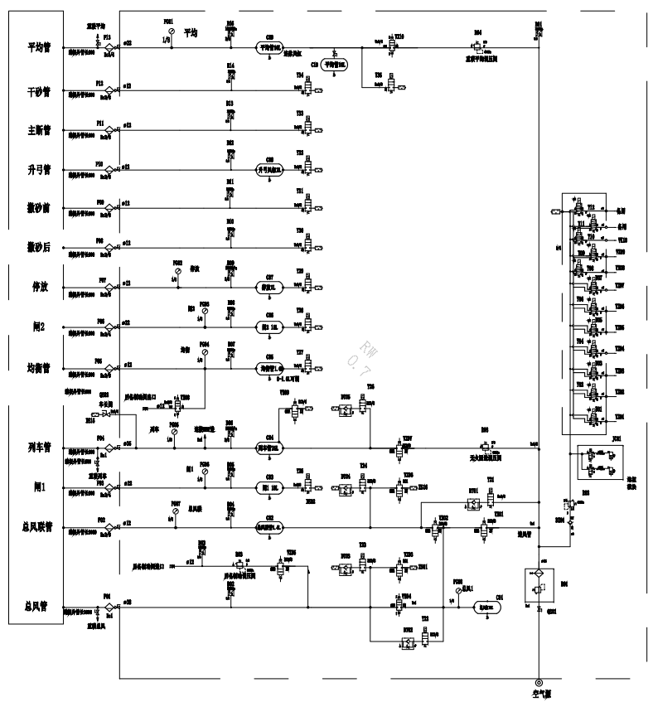
第1章 CAB-B制动机例行试验实现方案
机械系统-气路原理图

Slide 13
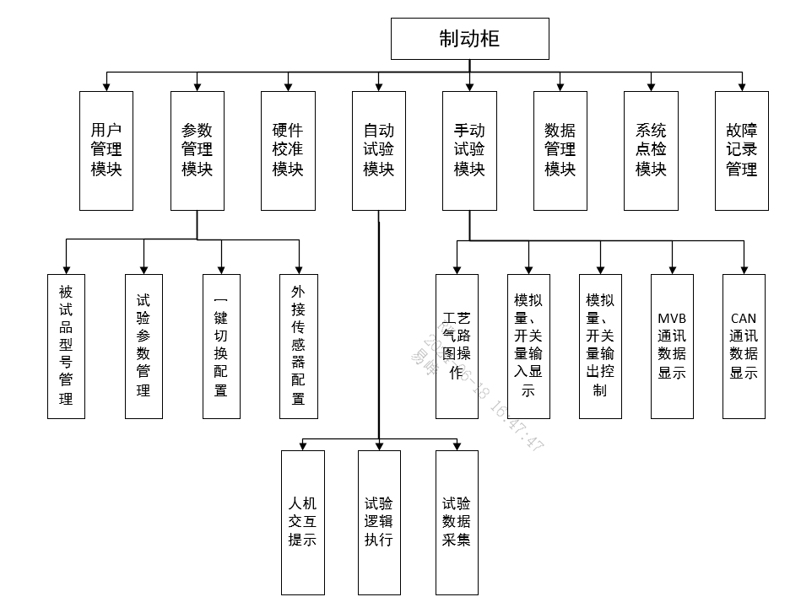
第1章 CAB-B制动机例行试验实现方案
软件系统-功能模块图

Slide 14
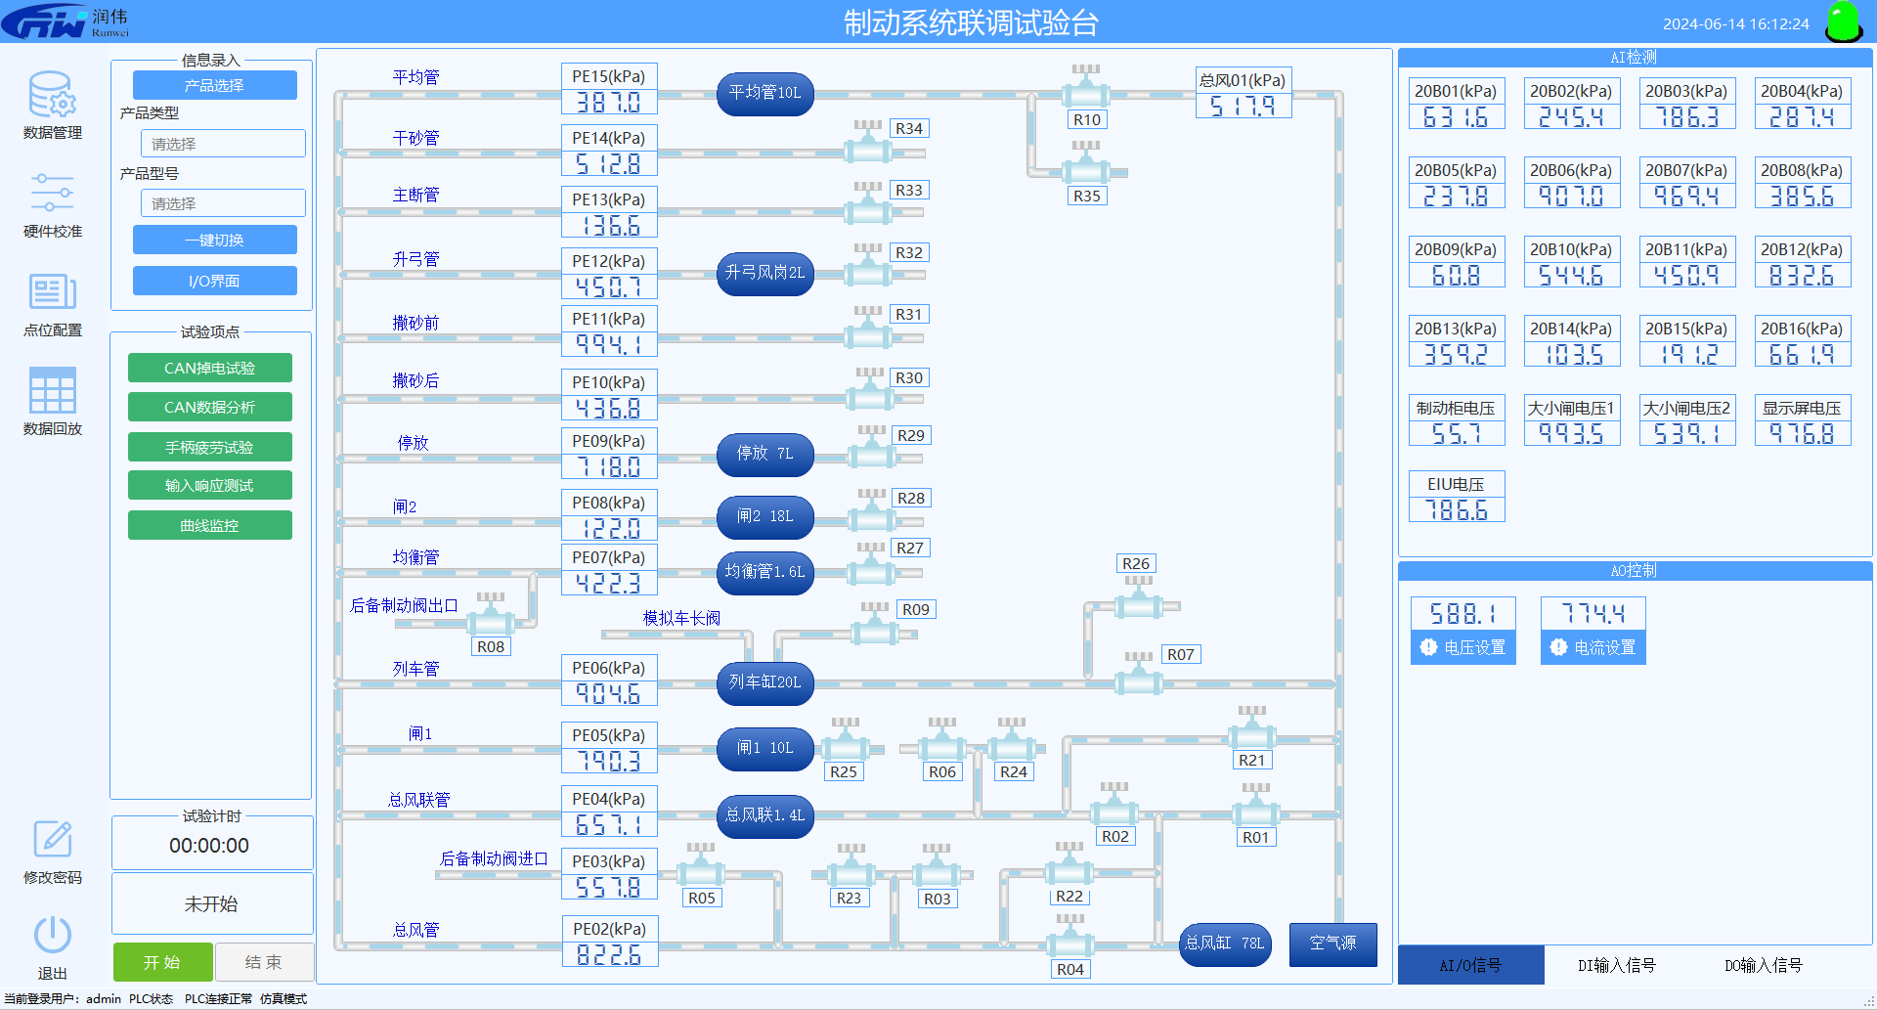
第1章 CAB-B制动机例行试验实现方案
人机接口-系统主界面
气路区：显示电磁阀，气路信息
主功能按钮区
试验控制区
开关量检测区

Slide 15
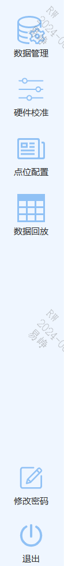
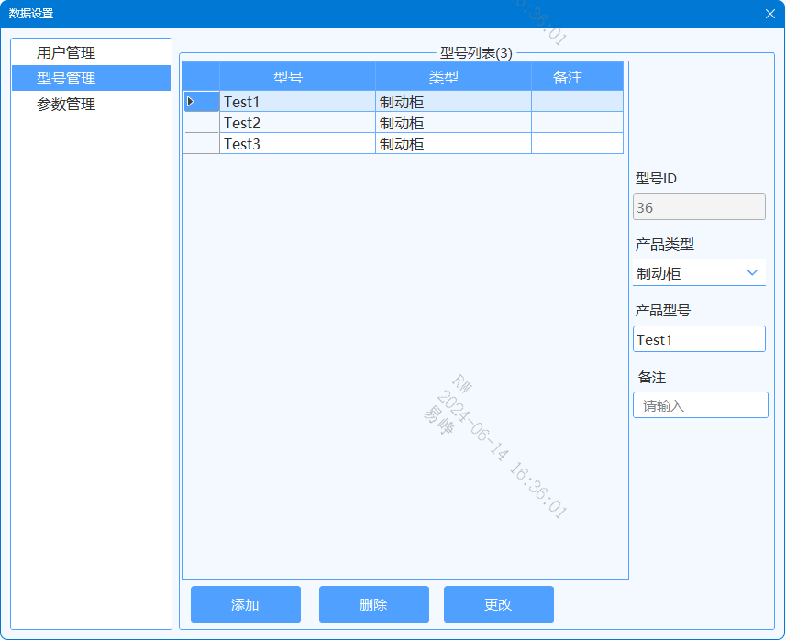
第1章 CAB-B制动机例行试验实现方案
人机接口-被试品型号管理
被试品型号管理：
可新增或删除制动柜型号。

Slide 16
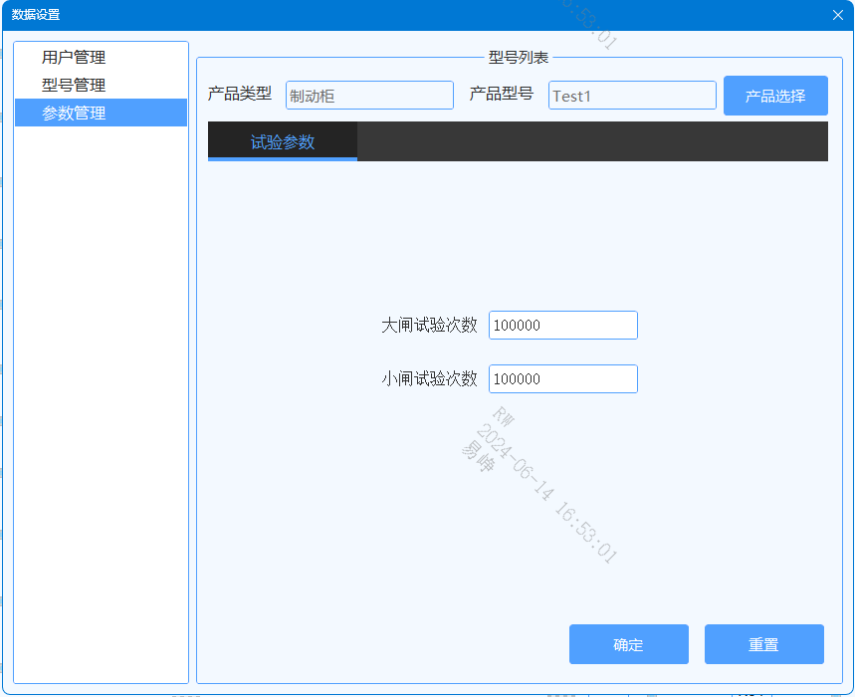
第1章 CAB-B制动机例行试验实现方案
人机接口-试验参数
试验参数管理：
通过选择产品型号，点击试验项目选项页面，可以对该型号的所有试验项目的试验数据进行配置。

Slide 17
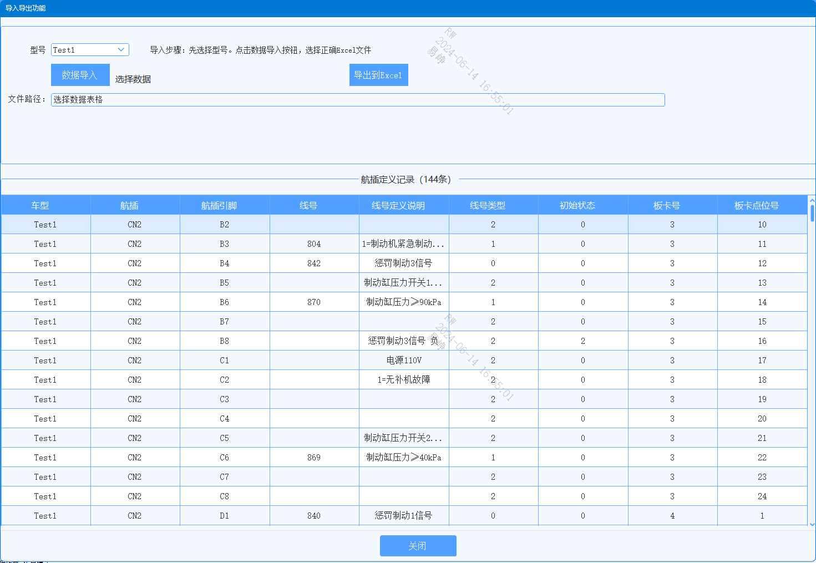
第1章 CAB-B制动机例行试验实现方案
人机接口-航插一键切换
一键切换管理：
用于对每种型号被试品的航插针脚定义进行配置，可配置为DC110V输出，输入，以及DC110V地。实现一套测试电缆适用于不同型号的制动柜测试要求。

Slide 18
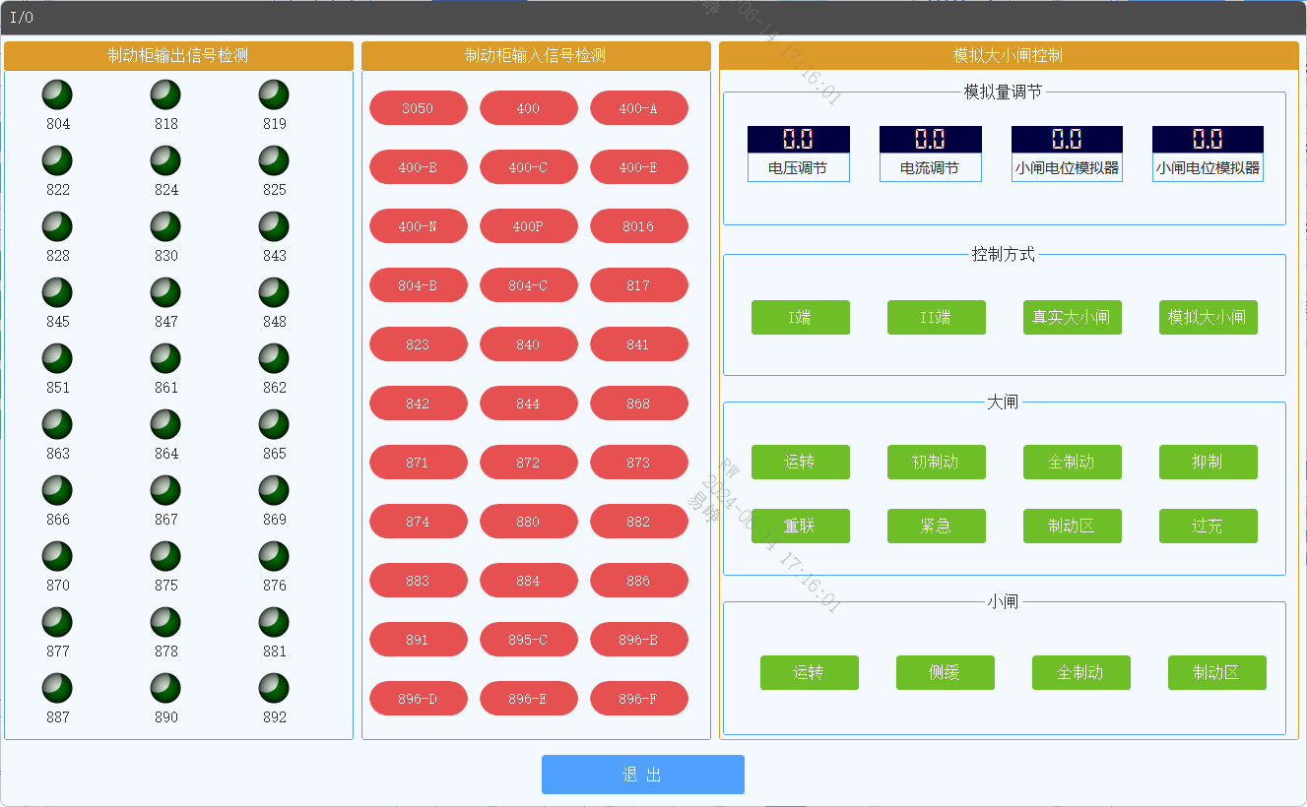
第1章 CAB-B制动机例行试验实现方案
人机接口-模拟量、数字量信号显示
模拟量通道管理：用于制动柜模拟量输出通道定义，显示及输出控制。

Slide 19
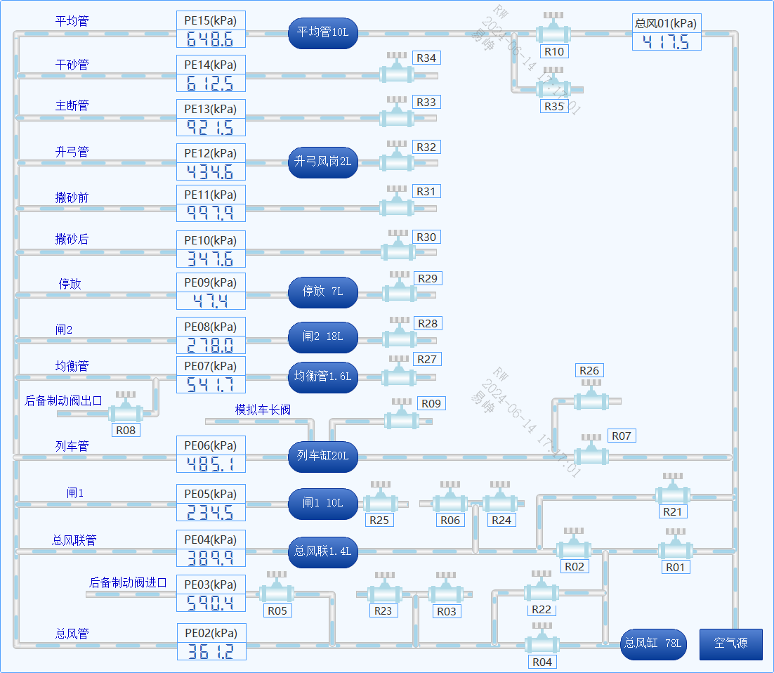
第1章 CAB-B制动机例行试验实现方案
人机接口-工艺气路图
手动试验方式：
试验员可操作工艺气路图上的气控阀，给制动柜提供试验所需气压，结合数字量、模拟量界面，实现自动柜的手动测试功能。

Slide 20
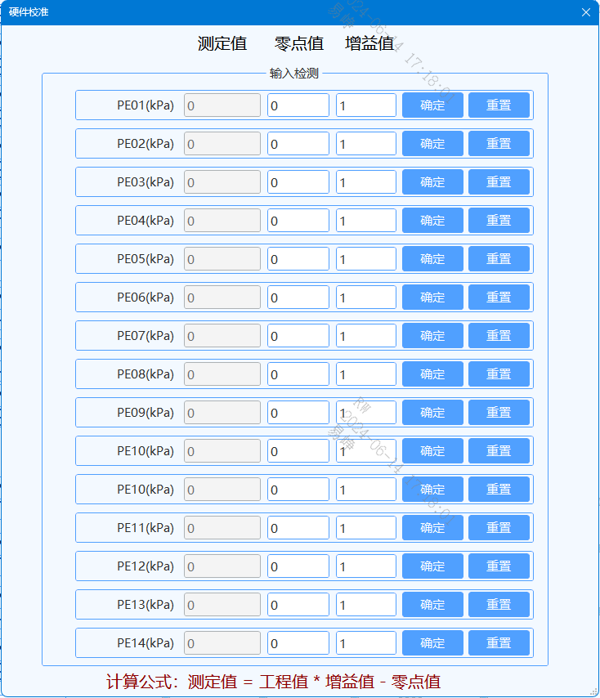
第1章 CAB-B制动机例行试验实现方案
人机接口-硬件校准管理
硬件校准管理：
用于传感器，程控电源等零点、增益配置，校准，确保输入和检测数据的准确性。

Slide 21
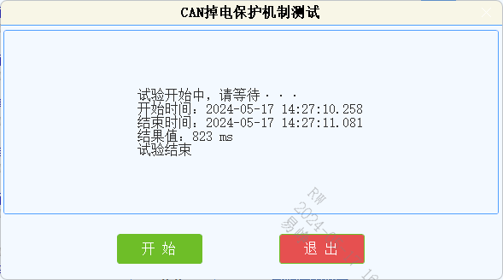
第1章 CAB-B制动机例行试验实现方案
人机接口-CAN掉电保护机制测试
掉电保护保护测试：
试验台PC机发出指令控制PLC执行掉电动作开始计时，试验台PC机接收CAN数据，直至无接收数据后停止计时。

Slide 22
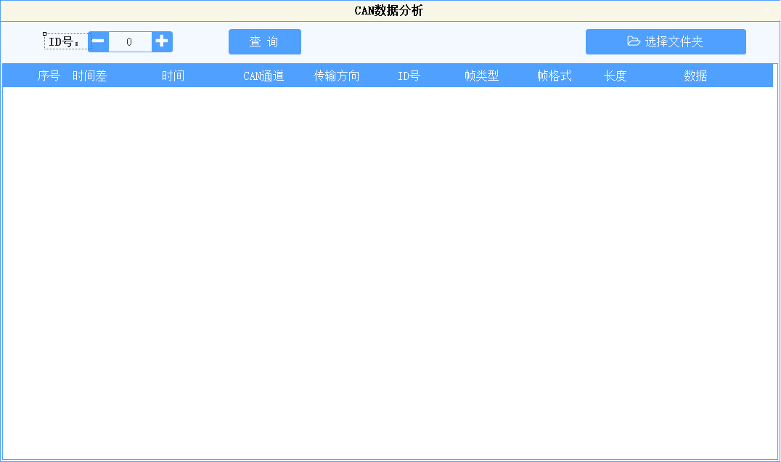
第1章 CAB-B制动机例行试验实现方案
人机接口-CAN数据分析
CAN数据分析：
试验台根据通讯协议，对接收到的CAN数据进行协议解析显示，不做逻辑处理，周期计算功能需根据SDK开发包进行编程测试验证才能确定，采用CAN模块自带软件进行数据采集，导出后自行分析。

Slide 23
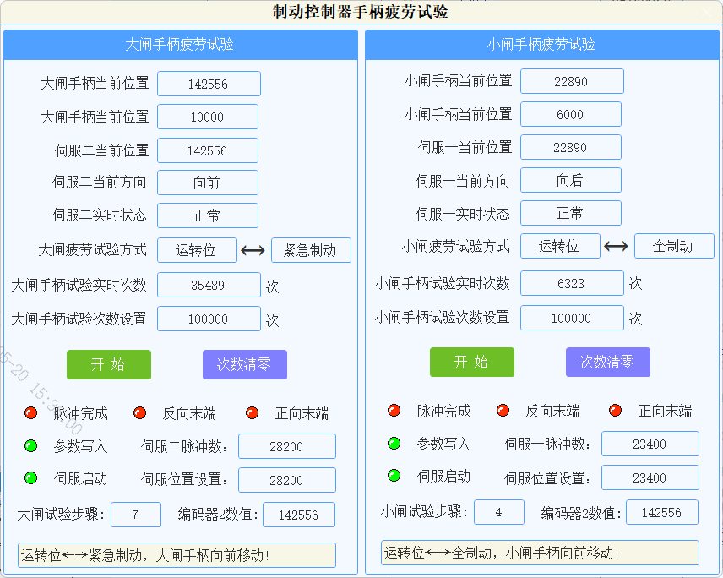
第2章 CAB-B制动机疲劳试验实现方案
制动器试验装置软件界面
在软件界面可以对疲劳试验进行控制，并且可以实时监控当前的试验次数、试验参数、试验位置等。

Slide 24
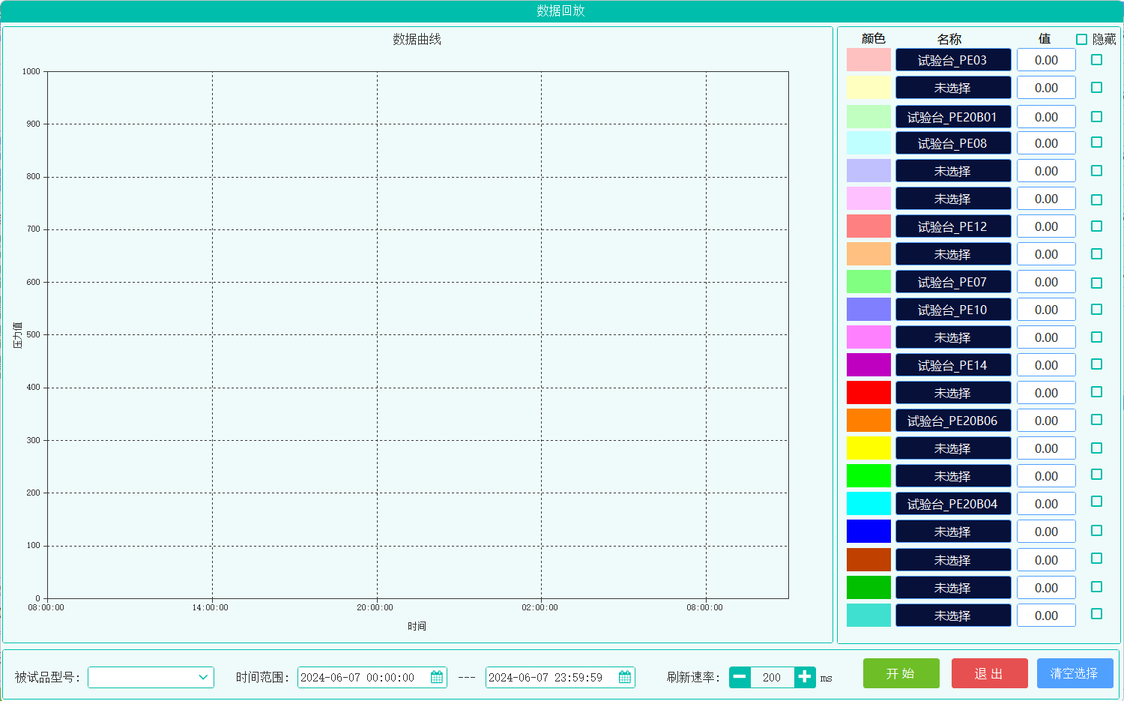
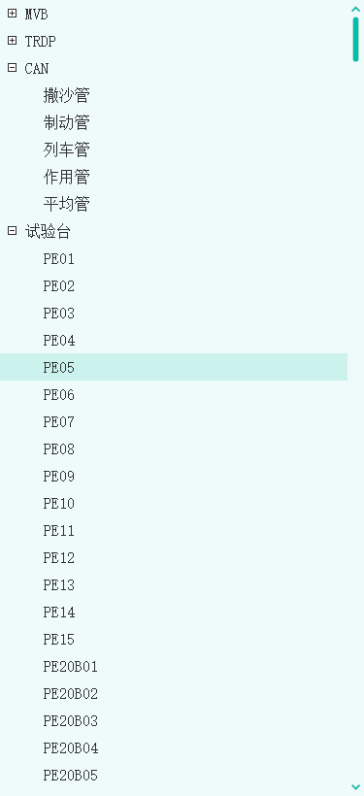
第1章 CAB-B制动机例行试验实现方案
人机接口-数据回放
数据回放：
根据历史数据，绘画折线图，根据选择的名称获取实测值，绘制到折线图中，同时可根据条件查看或隐藏折线图，方便查看数据。

Slide 25
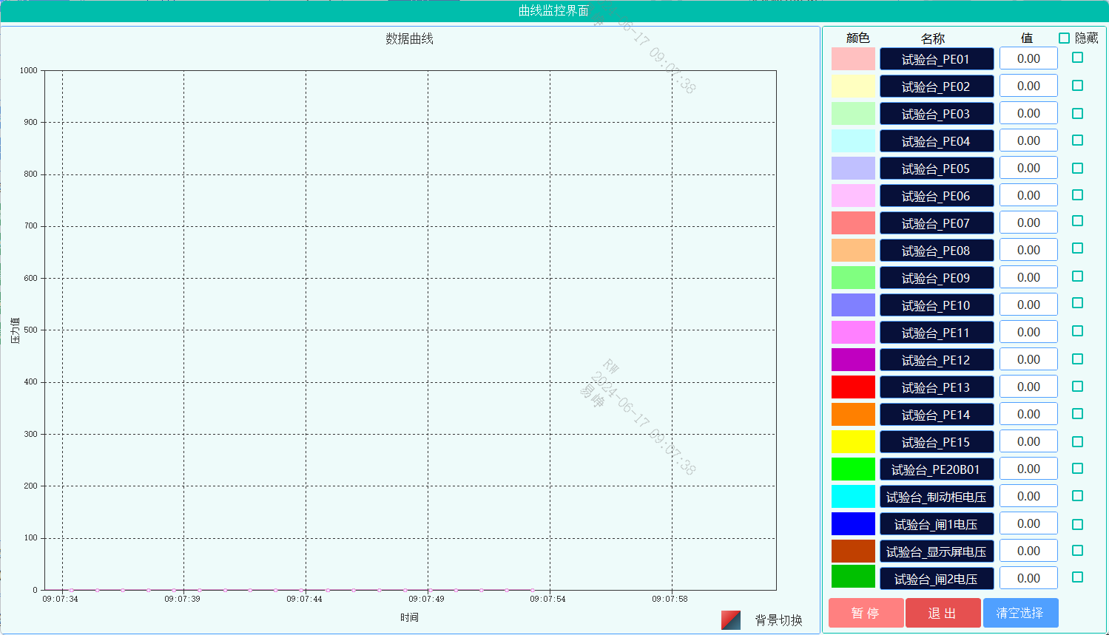
第1章 CAB-B制动机例行试验实现方案
人机接口-曲线监控
数据回放：
根据试验台实时数据，绘画折线图，根据选择的名称获取实测值，绘制到折线图中，同时可根据选择查看或隐藏折线图，方便查看数据。

Slide 26
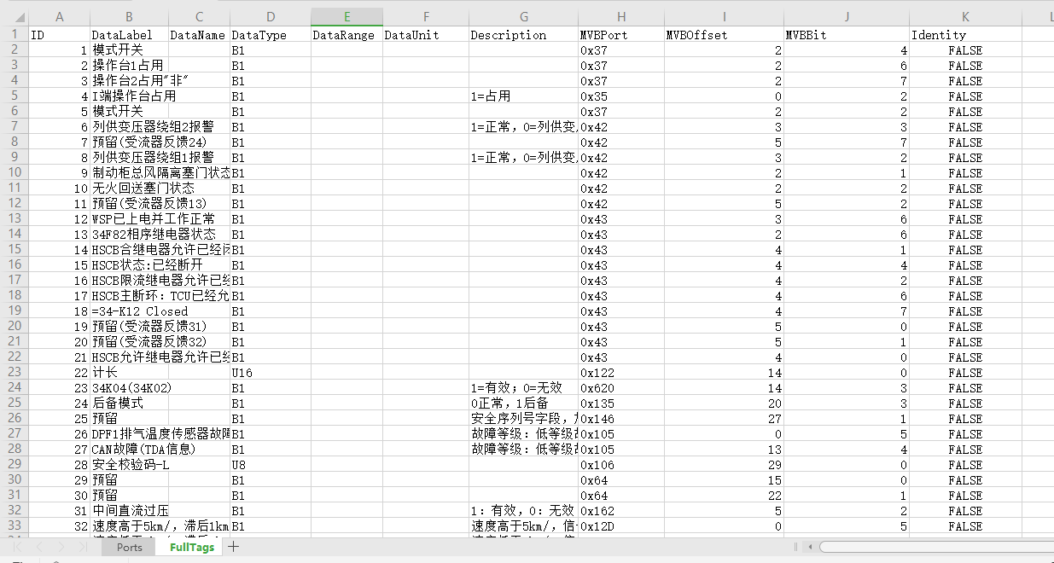
第1章 CAB-B制动机例行试验实现方案
人机接口-TRDP网络通讯
协议导入
用户在指定文件模板中配置通讯协议内容，配置完成后可将配置文件的内容导入到软件中。
1：打开程序目录找到“协议导入模板.xlsx”
2：表格中录入数据，并保持。
3：导入通讯协议。
TRDP以太网通讯显示界面

Slide 27
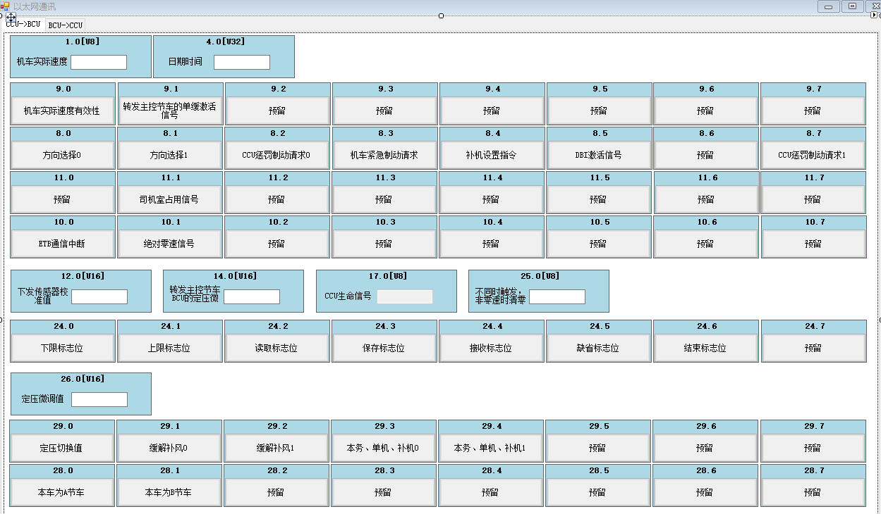
第1章 CAB-B制动机例行试验实现方案
人机接口-TRDP网络通讯
TRDP数据
软件根据提供的TRDP网络协议，模拟TRDP网络数据发送及将接收到的数据解析显示到界面中。供用户试验所需要的设定条件，参考图片：
TRDP以太网通讯显示界面

Slide 28
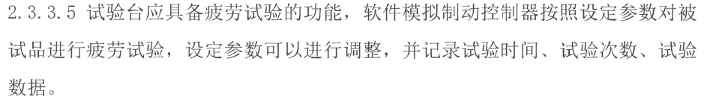
第2章 CAB-B制动机疲劳试验实现方案
协议要求
1、五步闸疲劳试验
1、软件模拟制动控制器，进行五步闸疲劳试验
2、试验数据记录分析
3、单独对制动控制器进行机械疲劳试验
试验台响应说明
试验台可以满足CAB-B制动机的疲劳试验：

Slide 29
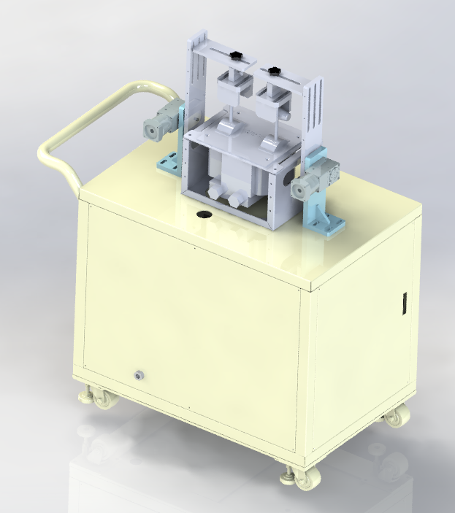
第2章 CAB-B制动机疲劳试验实现方案
制动器试验装置
试验台具有制动控制器试验的装置（外置），采用两组伺服电机作为驱动，推动大小闸进行例行或疲劳试验，并可以设置任意起始位置和结束位置，疲劳试验期间起始位置和结束位置不会改变，并对试验次数、试验时间、试验数据进行记录。
系统对控制器每个位置定义，每次试验从零位（比如运转位或系统零位）开始，通过伺服电机编码器来控制运行角度。
夹紧工装
安装工装
旋转工装

Slide 30
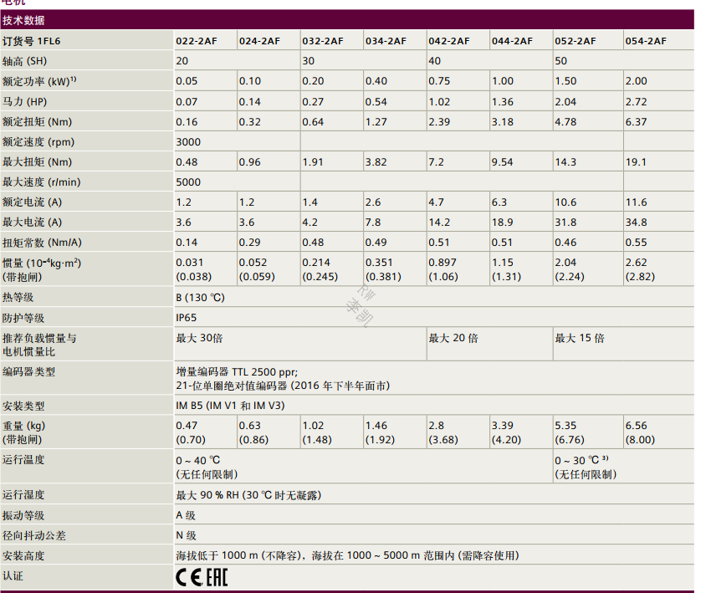
第2章 CAB-B制动机疲劳试验实现方案
制动器试验装置元器件参数
试验台采用两套西门子V90伺服控制器，通过PROFINET总线控制，可在程序内控制电机启停、位置、速度等参数，并且可以实时监控当前位置、速度等信息，做到闭环控制，保证试验的位置精度。
电机参数说明

Slide 31
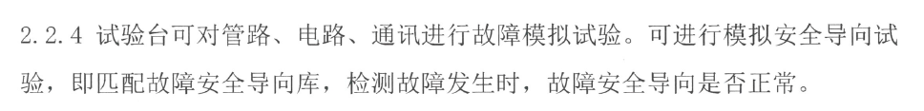
第3章 CAB-B制动机故障模拟试验实现方案
协议要求
试验台响应说明
1、制动控制器故障试验，包括：硬线信号、通讯信号故障模拟
2、EPCU控制模块（列车、制动、单独等）故障试验，包括：数字量、
模拟量、通讯信号故障模拟。
3、制动显示屏故障试验，包括：硬线信号、通讯信号故障模拟

Slide 32
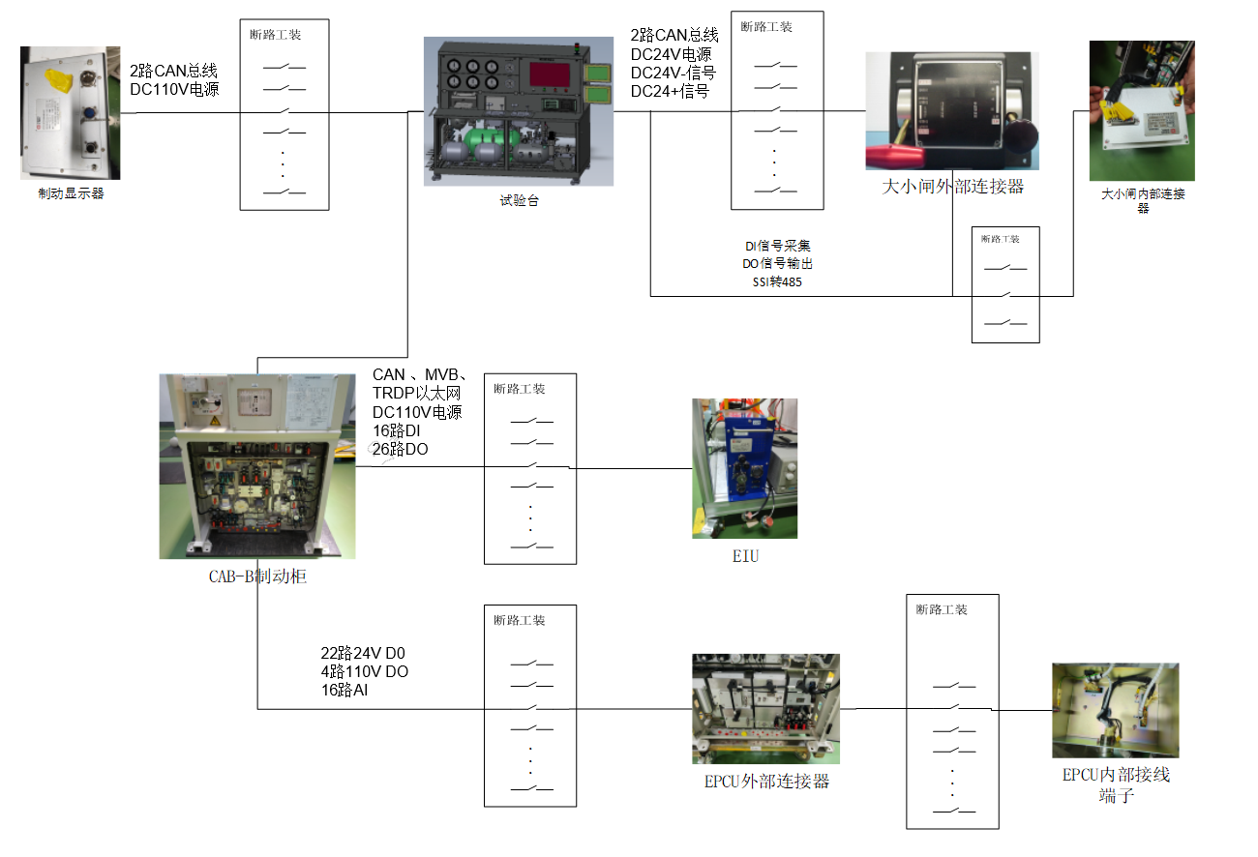
第3章 CAB-B制动机故障模拟试验实现方案
故障模拟-断路工装拓扑
电气线路故障：试验台通过若干断路工装，可以断开制动显示器、大小闸、EIU、EPCU连接器内的任意一根线缆，从而达到模拟电气线路故障的目的。
网络通讯故障：试验台与各模块之间进行CAN、MVB、以太网通讯，软件下发通讯故障。

Slide 33
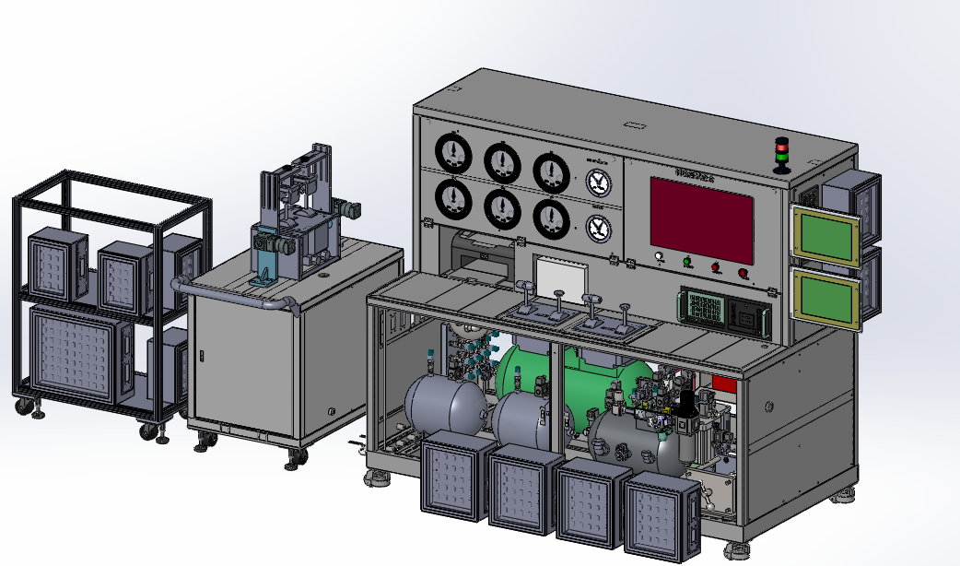
第3章 CAB-B制动机故障模拟试验实现方案
机械系统-试验台外型三维图
断路工装
操作台

Slide 34
第3章 CAB-B制动机故障模拟试验实现方案
电气测控-主要元件清单
名称 | 型号参数 | 备注
MVB通讯卡 | PCI接口方式，EMD | 众志诚
CAN通讯卡 | USB转CAN通讯 2CAN USB2.0 | 研华
直流可调电源 | DC0～35V ，5A，双通道可调 | 邮科
直流可调电源 | DC0～150V ，5A，双通道可调 | 邮科
TRDP网关 | 标准M12-D型接口，2路TRDP,1路UDP | 众志诚

Slide 35
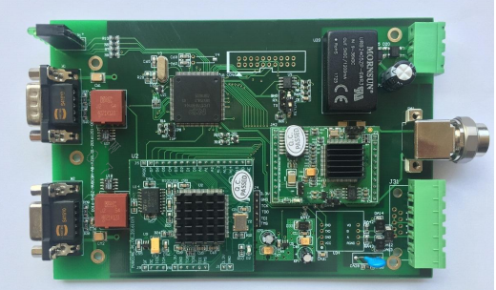
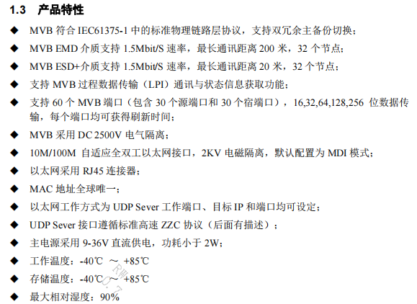
3.1 制动控制器故障模拟实现方案
元器件参数
MVB通讯模块参数:

Slide 36
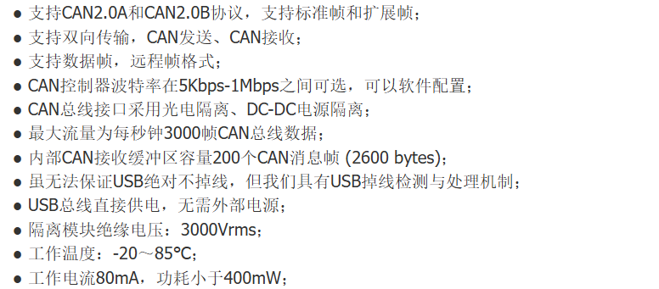
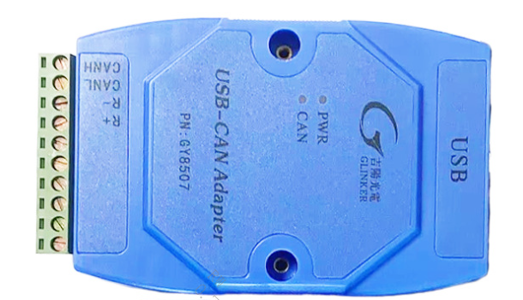
3.1 制动控制器故障模拟实现方案
元器件参数
CAN通讯模块参数:

Slide 37
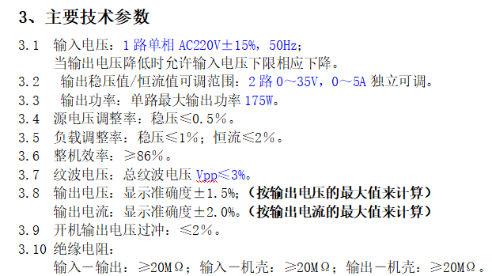
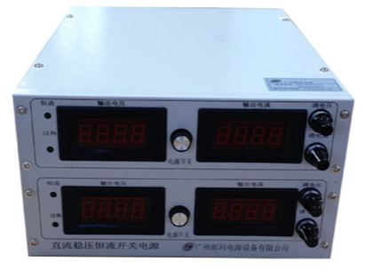
3.1 制动控制器故障模拟实现方案
元器件参数
可调电源参数:

Slide 38
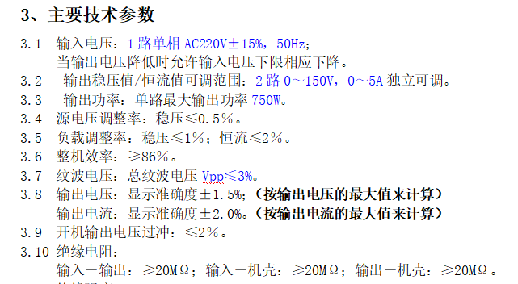
3.2 制动显示屏故障模拟实现方案
元器件参数
可调电源参数:

Slide 39
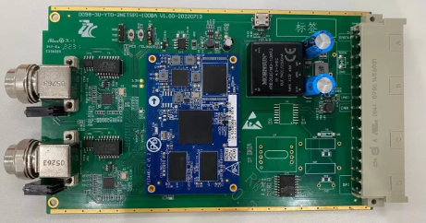
3.1 制动控制器故障模拟实现方案
元器件参数
TRDP通讯模块参数:
产品特性
◆ 2 路 100M 强制全双工以太网接口，2KV 电磁隔离，默认配置为 MDI 模式；
◆ 以太网自带隔离变压器，隔离耐压 2500V；
◆ 以太网协议符合 IEC61375-2-3 与 IEC61375-3-4 的要求，支持 TRDP 协议；
◆ 支持 TRDP 过程数据（PD 模式）和消息数据（MD 模式），支持 SDTV2 安全数据；
◆ 以太网支持 TTDB 自动获取列车动态和静态拓扑；
◆ MAC 地址全球唯一；
◆ 以太网支持 TSN-DNS，满足通过域名实现通讯的需求；
◆ 支持 4-32 个 TRDP 模块 COMID 端口接收，发送报文 COMID 动态调整。
◆ SPI 固定为网卡与用户主控板（PLC 或者控制器 MCU）之间通过 SPI 进行通信，客户主控设备（MCU）为主，本网卡为从。
◆ SPI 限定工作在模式 0(CPOL、CPHA 均为 0)数据长度限定为 8 位，MSB 高位先传输；
◆ SPI 协议转换最高通信速率为 2.25Mbps；
◆ 主电源采用 5V 供电；
◆ 工作温度：-40℃ ～ +85℃
◆ 存储温度：-40℃ ～ +85℃
◆ 最大相对湿度：90%

Slide 40
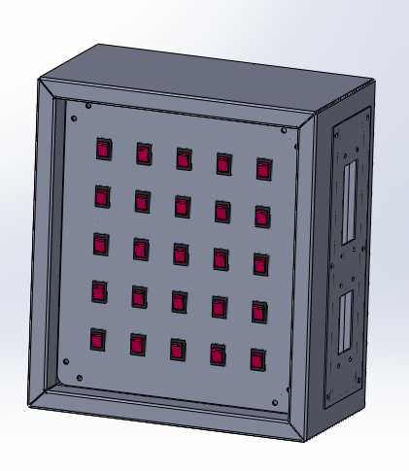
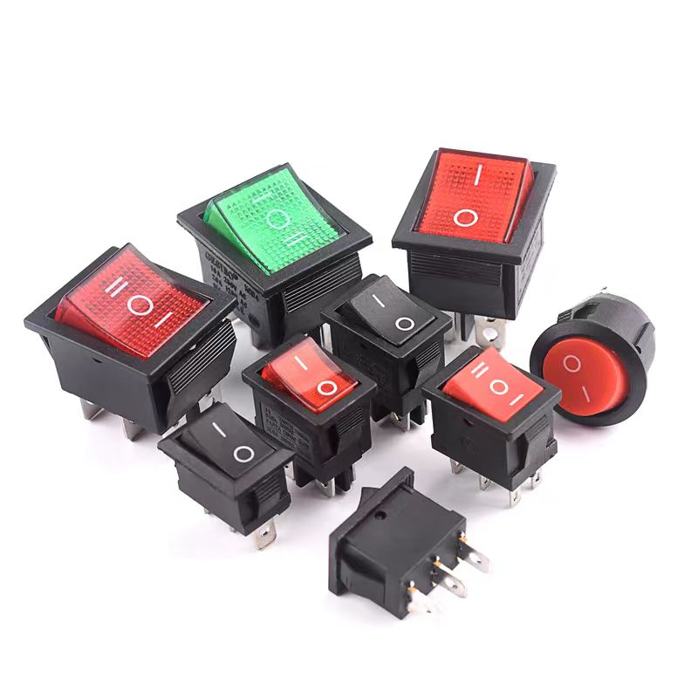
3.2 制动显示屏故障模拟实现方案
断路工装示意图
船型开关

Slide 41
3.1 制动控制器故障模拟实现方案
协议要求
序号 | 试验项目 | 功能需求 | 实现方案
1 | 检测记录对外输出CAN及硬线是否正常。 | 试验台需要能接受、发送CAN，双路冗余，波特率250k，标准帧，发送CANID可设置，数据内容可设置，发送次数、周期可设置。接收数据按协议解析、显示、逻辑处理、周期计算（根据目标周期报警，待确认）。 | 试验台根据通讯协议，生成通讯界面，CANID、数据内容、发送周期可设置。对接收到的CAN数据进行协议解析显示，不做逻辑处理，周期计算功能需根据SDK开发包进行编程测试验证才能确定，建议采用CAN模块自带软件进行数据采集，导出后自行分析。
2 | 读出编码器、微动开关、手柄位置之间的信息。 | 编码器采集功能：不少于4路，SSI数据采集，14位或16位，读出编码器的值并显示、提示。 | 采用SSI转485/422通讯模块，将SSI数据进行采集，显示，可以实现
3 | 安全模拟与导向 | CAN总线、编码器、电源的开断工装 | 设计工装，对通讯线、硬线信号进行开断控制
制动控制器：
技术需求

Slide 42
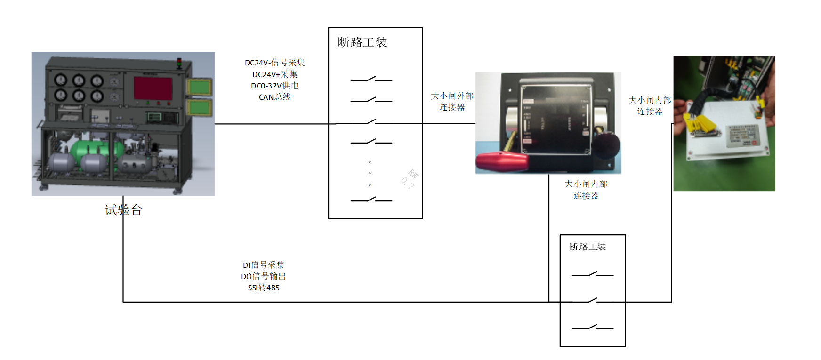
3.1 制动控制器故障模拟实现方案
制动控制器故障模拟-示意图

Slide 43
3.1 制动控制器故障模拟实现方案
大小闸故障模拟参数
1.试验台与大小闸之间能接受、发送CAN，双路冗余。
2.试验台可采集2路24V负、10路24V正的开关量信号，并显示。
3.试验台提供12路DC24V开关量输出控制，并显示。
4.试验台在大小闸内部连接器的断路工装内，将SSI数据通过线路分成2路信号，1路信号经原路进入到大小闸的板子，1路信号通过SSI转485模块进行采集，显示。同时，试验台可在大小闸内部连接器的断路工装内检测5路DC24V开关量输出信号。
5.断路工装：试验台对两个大小闸的其中一个设置断路工装，可单独断开外部和内部连接器的任意线缆。
6.试验台使用双通道DC0~32V/5A可调电源对大小闸进行供电，任一路可通过手动进行电压调节。

Slide 44
3.2 制动显示屏故障模拟实现方案
协议要求
序号 | 试验项目 | 功能需求 | 实现方案
1 | 检查记录CAN通信状态。（程序周期、掉电保护机制、通信周期） | 试验台需要能接受、发送CAN，双路冗余，波特率250k，标准帧，发送CANID可设置，数据内容可设置，发送次数、周期可设置。接收数据按协议解析、显示、逻辑处理、周期计算（根据目标周期报警，待确认）。 | 试验台根据通讯协议，生成通讯界面，CANID、数据内容、发送周期可设置。对接收到的CAN数据进行协议解析显示，不做逻辑处理，周期计算功能需根据SDK开发包进行编程测试验证才能确定，建议采用CAN模块自带软件进行数据采集，导出后自行分析。
2 | 安全模拟与导向（断路、短路、切换） | 掉电保护机制：试验台发出掉电指令，同时记录当前时间，同时检测CAN数据，记录CAN数据中断的时刻，计算两个时间之间的差值。 | 试验方案为：试验台PC机发出指令控制PLC执行掉电动作开始计时，试验台PC机接收CAN数据，直到无接收数据后停止计划。中间涉及到通讯延时（约150ms），存在时间计算不精确的问题
 |  | 两路CAN总线的短路、断路工装。 | 设计工装，对通讯线、硬线信号进行开断控制
制动显示屏：技术需求

Slide 45
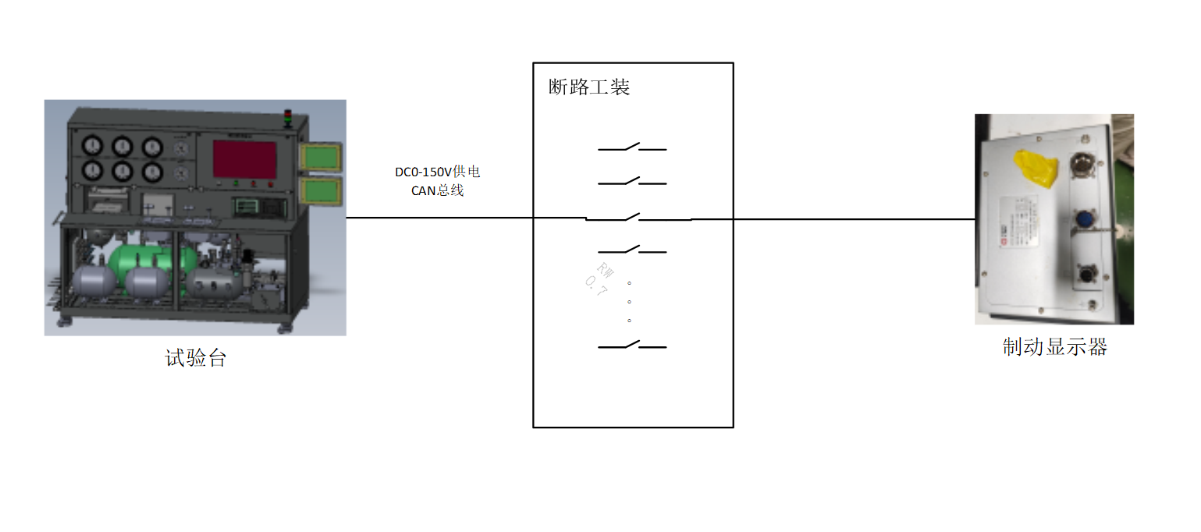
3.2 制动显示屏故障模拟实现方案
制动显示屏故障模拟-示意图

Slide 46
3.2 制动显示屏故障模拟实现方案
制动显示屏故障模拟参数
1.试验台与制动显示屏之间能接受、发送CAN，双路冗余。
2.试验台可以控制制动显示屏的供电电源，进而进行掉电保护机制试验。
3. 断路工装：试验台设置断路工装，可断开制动显示屏两个连接器的任意线缆（制动显示屏的测试航插除外）。
4.试验台使用DC0~150V/5A可调电源对制动显示屏进行供电，可通过手动进行电压调节。

Slide 47
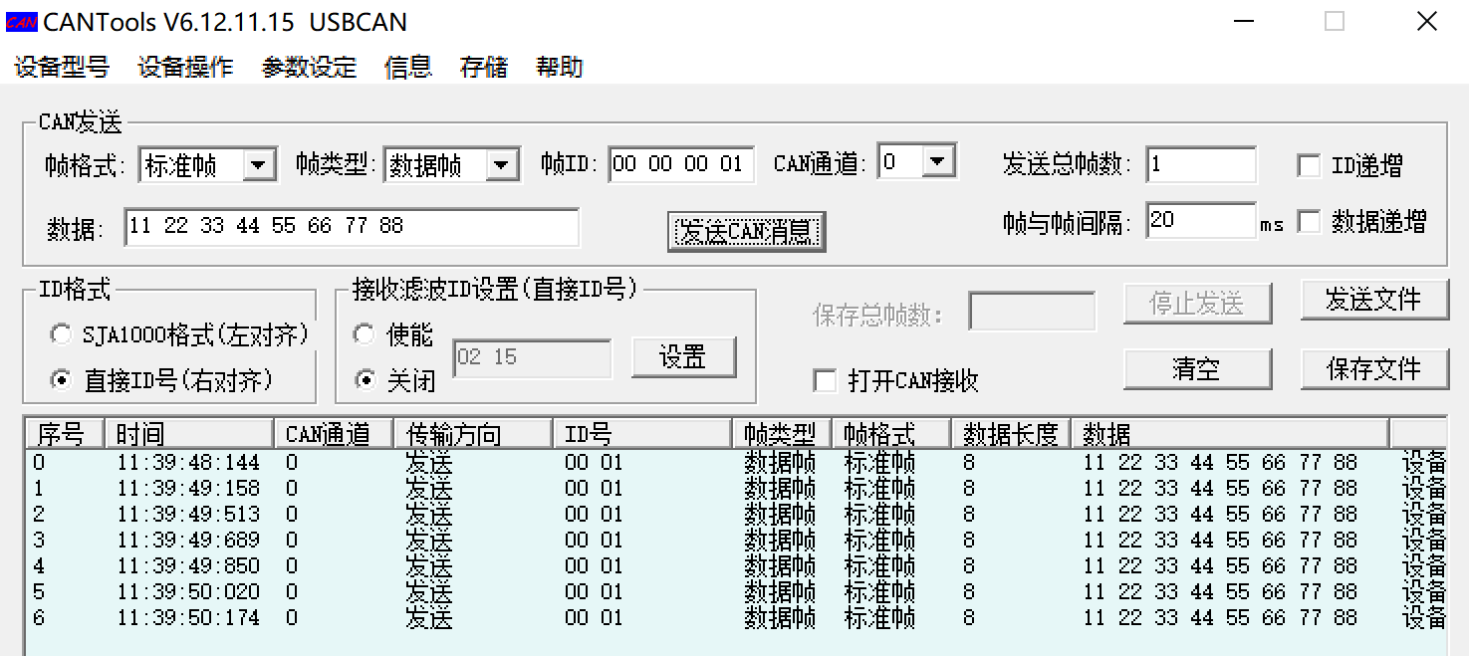
3.2 制动显示屏故障模拟实现方案
CAN通讯设计

Slide 48
3.3 BCU试验故障模拟方案
序号 | 试验项目 | 功能需求 | 实现方案
1 | 检测记录对外输出网络通讯数据。 | .CAN通信：试验台需要能接受、发送CAN，双路冗余，波特率250k，标准帧，发送CANID可设置，数据内容可设置，发送次数、周期可设置。接收数据按协议解析、显示、逻辑处理、周期计算（根据目标周期报警，待确认）。 MVB、TRDP以太网：试验台需要能接受、发送网络信号，双路冗余，以太网双网口，发送端口、IP可设置，数据内容可设置。接收数据按协议解析、显示、逻辑处理、周期计算（根据目标周期报警，待确认），用户可根据不同的车型自主配置协议。 | 试验台根据通讯协议，生成通讯界面，发送端口、IP可设置，数据内容可设置。接收数据按协议解析、显示，不做逻辑处理，周期计算功能与MVB\TRDP通讯模块供应商沟通后，确认没有函数接口，无法实现周期计算。可考虑采用网络通讯分析仪器进行分析，但成本高
2 | 安全模拟与导向（断路、短路、切换） | 输入响应测试：试验台发出开关量控制信号，记录当前时间，等待BCU反馈，计算两者之间的时间差，判断BCU的响应延时。 | 响应时间测试，可以采用数字量输入采集板卡，接入16路输出信号和26路输入信号，计算机采样计算动作时间。这里会存在一定的延时，影响采集精度。（或者采用示波器，抓波形，人工分析，这种方式就很精确，没有误差）需要指定发出信号的点位，和接收信号的点位。
BCU：技术需求

Slide 49
3.3 BCU试验故障模拟方案
BCU：技术需求
序号 | 试验项目 | 功能需求 | 实现方案
3 | CAN、MVB、以太网模拟发生器。。 | 1.包含但不限于试验台基本界面和CAN收发界面、MVB/TRDP收发界面、IO控制/显示界面。 2.按复用协议，分区显示。 3.配置MVB/TRDP软件二次开发的接口（提供数据收发的接口函数），用于模拟CCU的逻辑。 | 1、试验台根据通讯协议，生成通讯界面，发送端口、IP可设置，数据内容可设置。接收数据按协议解析、显示。IO界面采用IO板卡，配置输入、输出模式，自动生成界面。 2、复用协议解析，通过协议配置，自动生成界面，展示协议内容。 3、可以封装DLL库，提供数据收发接口函数，通讯协议设计成可配置，包括：大小端切换、连续位\非连续位组合发送或显示，字节取反、端口发送周期设置、数据发送设置、变化步长、发送时长设置等，模拟CCU发送数据变化工况。
2 | 安全模拟与导向（断路、短路、切换） | 输入响应测试：试验台发出开关量控制信号，记录当前时间，等待BCU反馈，计算两者之间的时间差，判断BCU的响应延时。 | 响应时间测试，可以采用数字量输入采集板卡，接入16路输出信号和26路输入信号，计算机采样计算动作时间。这里会存在一定的延时，影响采集精度。（或者采用示波器，抓波形，人工分析，这种方式就很精确，没有误差）需要指定发出信号的点位，和接收信号的点位。

Slide 50
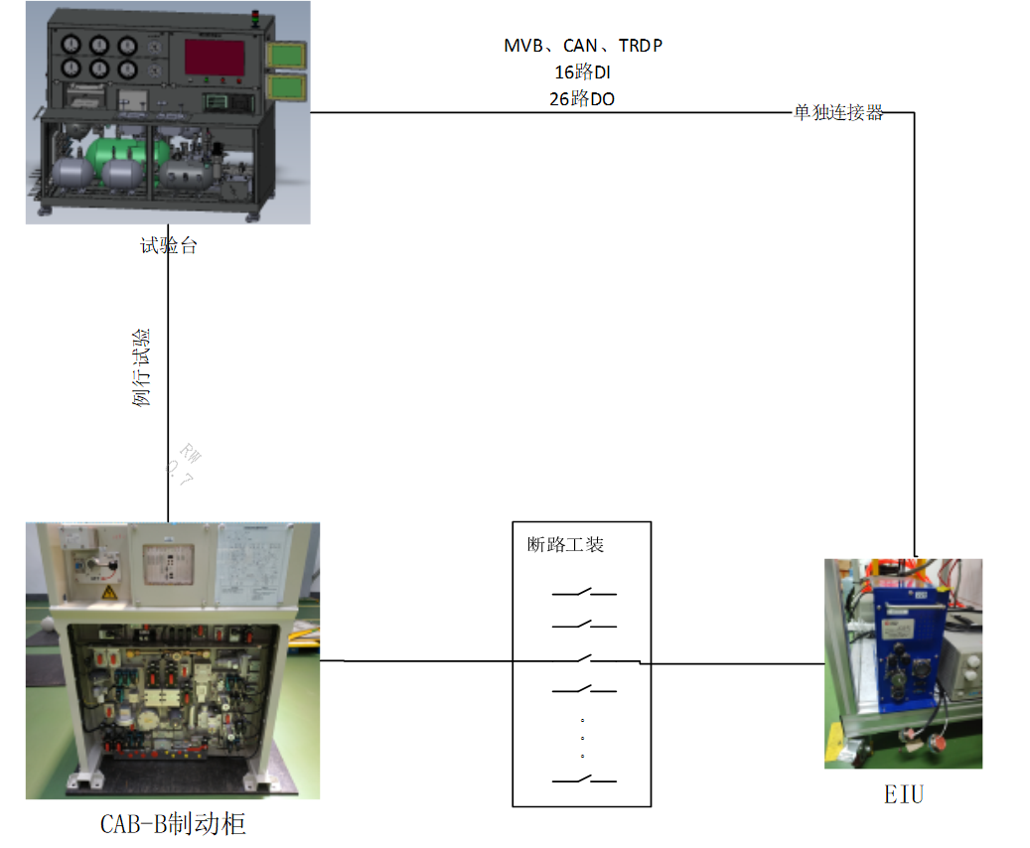
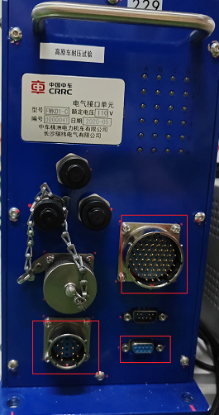
3.3 BCU试验故障模拟方案
BCU故障模拟-示意图
连接器标记
EIU试验示意图

Slide 51
3.3 BCU故障模拟实现方案
BCU故障模拟参数
1.试验台与制动显示屏之间能接受、发送CAN 、MVB、TRDP以太网，双路冗余。
2. 试验台具有16路DC110V+采集并显示功能。试验台具有26路单路可控的DC110V开关量输出控制。
4. 输入响应测试：试验台发出开关量控制信号，记录当前时间，等待BCU(网络数据)反馈，计算两者之间的时间差，判断BCU的响应延时，时间精度约100ms。
5.断路工装：试验台设置断路工装，可断开BCU其中三个连接器（如图所示）的任意线缆。
6.试验台使用DC0~150V/5A可调电源对BCU进行供电，可通过手动进行电压调节。

Slide 52
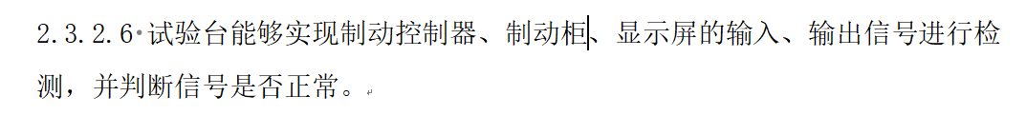
3.4 EPCU模块故障模拟实现方案
协议要求
1、配置智能模块插头转接工装，工装的每一根线上设置开关，可独立断开和导通单根线缆，模拟制动控制器、列车管控制模块、制动缸控制模块、单独控制模块、电气接口单元、制动显示屏通信丢失或失电试验。
2、试验台提供模块对应的连接器，及对应的软件操作界面，只对模块中的电磁阀进行控制，对传感器压力信号进行采集显示。通过试验台任意控制电磁阀的得失电，配合实现各种充气和排气工况。
试验台响应说明
试验台可以满足制动显示屏的试验：

Slide 53



3.4 EPCU模块故障模拟实现方案
制动系统试验
外部连接器标记
内部连接器标记
制动系统试验示意图

Slide 54
3.4 EPCU模块故障模拟实现方案
制动系统试验
1.断路工装：试验台设置断路工装，可对4个模块的外部连接器、内部连接器的任意线缆进行合、断控制。
2.试验台提供4个模块对应的连接器（不含CAN通讯），及对应的软件操作界面，只对模块中的电磁阀进行控制，对传感器压力信号进行采集显示。（数字量22路（DC24V）、4路（DC110V）、模拟量通道:4-20mA 16路）。

Slide 55

3.4 CAB-B制动机故障模拟实现方案
故障模拟软件界面
功能说明
显示当前以太网通讯的数据，以及通过以太网进行控制的报文设置。数据采用自动生成、自动布局。针对位与值进行差异化布局，其点位根据《通信协议》进行设置，该布局美观，可使用多种方式进行布局。

Slide 56

3.4 CAB-B制动机故障模拟实现方案
故障模拟软件界面
功能说明
显示当前以太网通讯的数据，以及通过以太网进行控制的报文设置。数据采用自动生成、自动布局。针对位与值进行差异化布局，其点位根据《通信协议》进行设置，该布局美观，可使用多种方式进行布局。

Slide 57
3.4 CAB-B制动机故障模拟实现方案
故障模拟软件界面
功能说明
试验台根据通讯协议，对接收到的CAN数据进行协议解析显示，不做逻辑处理，周期计算功能需根据SDK开发包进行编程测试验证才能确定，采用CAN模块自带软件进行数据采集，导出后自行分析。

Slide 58
3.4 CAB-B制动机故障模拟实现方案
故障模拟软件界面
功能说明
试验台PC机发出指令控制PLC执行掉电动作开始计时，试验台PC机接收CAN数据，直到无接收数据后停止计时。

Slide 59

3.4 CAB-B制动机故障模拟实现方案
故障模拟软件界面
功能说明
数据监控界面，可根据用户选择(最多显示21条)数据折线图显示。

Slide 60

3.4 CAB-B制动机故障模拟实现方案
故障模拟软件界面
功能说明
启动软件，自动以每秒三条进行数据保存，保存方式为CSV文件。

Slide 61

第4章 CAB-B制动机重联试验实现方案
协议要求
试验台响应说明
1、被试柜、陪试柜的总风、列车、平均管外部连接
2、通过外部传感器测量接口，可以将陪试柜的压力进行采样
3、软件界面将本机、与补充压力进行实时显示

Slide 62

第4章 CAB-B制动机重联试验实现方案
重联试验气路原理
本机位：
制动管与平均管沟通，通过平均管联通补机。
补机位：
平均管与作用管沟通，补机制动压力跟随主机。
本机位
补机位

Slide 63
第5章 远程监控、数据记录实现方案
协议要求
试验台响应说明
试验台可以满足制动显示屏的试验：
1、配置无线WIFI网卡，远程控制工具（向日葵），可实现对计算机的远程操作，（只能在系统有电有网时进行）。配置摄像头，可远程登录控制。
2、试验过程中的全程数据（数小时），只做记录，不做数据解析。

Slide 64
THANK YOU
润泽群伦
伟域足成
长沙润伟机电科技有限责任公司

